Slide 1
졸업작품 프로젝트
분석·설계서
4조 – 에러낫조
20181787 이혁주
20181766 강석주
20190738 박석훈
20202831 김유림
20203132 이지현
20214223 김태욱
20214207 최지혜

Slide 2
INDEX
01
프로젝트 팀
02
개발 아이템 소개
03
시장 벤치마킹
04
기능과 주요화면
05
개발 계획
06
차별성

Slide 3
01
프로젝트 팀
팀원 및 담당업무
강석주 / 최지혜
이혁주
HTML과 CSS를 이용한
웹페이지 구성
Web
DB & Server
NodeJS와 MySql을 이용한
DB구성 및 연동
이지현
Adobe Illustrator를 이용한
UI/UX 디자인
김태욱 / 이지현
김유림 / 박석훈
AndoidStudio를 이용한
어플리케이션 구현
Android
Arduino
밴드형 Arduino를 이용하여
심장 박동수 측정하는 기기 구성

Slide 4

02
개발아이템 소개
개요
해야GYM
심박수 측정 기기로 자신에게 알맞는 운동을 추천해주고
위치서비스 기반으로
주변에 같이 운동할 사람들을 찾아주는 애플리케이션

Slide 5


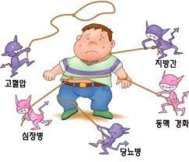
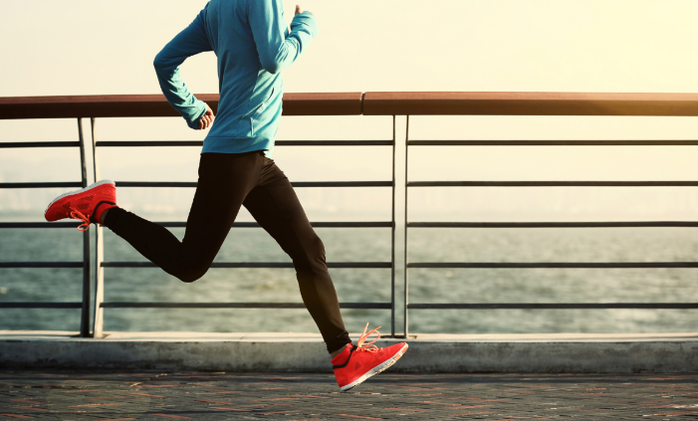
02
개발아이템 소개
배경 및 필요성
현대인의 운동 부족
고혈압, 당뇨병 등의 각종 성인병
일상에서 받는 정신적 스트레스
한국 성인 3명 중 1명은 운동 부족
운동부족은 각종 만성질병의 원인이 됨
음주나 흡연, 불규칙한 생활습관들이
불러오는 각종 성인병들
생활하면서 발생하는 스트레스를
건전하게 해소해야 할 필요가 있음
이 모든 것을 해결해주는 운동

Slide 6
02
개발아이템 소개
배경 및 필요성
운동
신체 기능
유지 및 향상
질병예방
사회적
교류
스트레스
해소

Slide 7

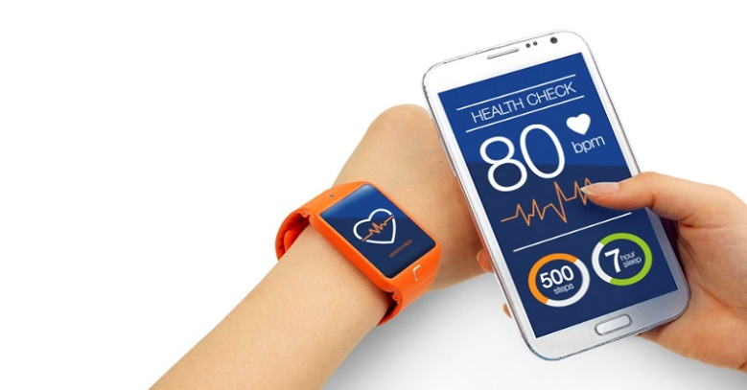


02
개발아이템 소개
배경 및 필요성
하지만 방법을 모른 채 혼자서 하는 운동은 쉽게 포기하게 되는 등 동기부여가 약하다…
그래서 생각해낸 것이 심박수를 측정해주는 웨어러블 기기와
그것과 연동되는
운동 추천 및 커뮤니티 기능을 갖춘 애플리케이션입니다
운동에 도움을 주는 웨어러블 기기
이를해결 해주는 운동(강조)
운동 커뮤니티를 통한 동기부여
성공적인 운동 결과

Slide 8


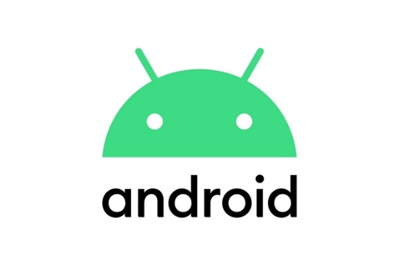

02
개발아이템 소개
개발환경 및 개발기술
IOT 기기
웹 구축
ARDUINO
JSP
애플리케이션
앱 & 웹 디자인
안드로이드 스튜디오
Adobe 일러스트레이터

Slide 9
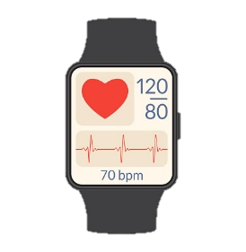



02
개발아이템 소개
개발 구성 모듈
기기의 센서에서 얻은 데이터를 앱으로 전송
앱에서는 데이터를 바탕으로 작업 수행
다시 앱에서 디스플레이에 출력할 내용을 전송
Arduino
App
Server
Server와 DB를 구축하고 연동함.
앱, 웹은 각각의 기능을 수행하며, 필요한 데이터를 Server에 요청.
Server는 요청 받은 데이터를 DB로부터 받아와 사용자에게 제공.
Web
DataBase

Slide 10
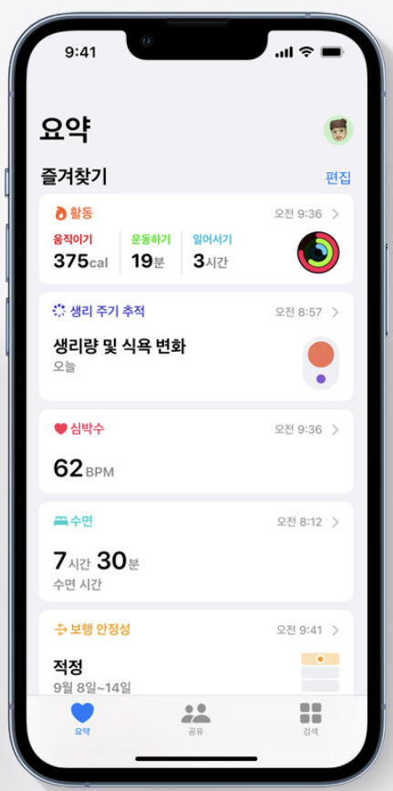
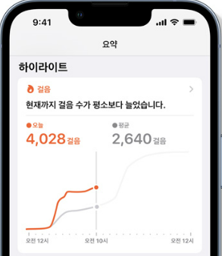
03
유사 제품 앱·시스템 분석
Apple Watch(건강, 피트니스)
Apple Watch ‘건강’
‘건강’ 앱은 활동, 수면 등 주요 정보를 담아 언제든 손쉽게 확인할 수 있게 해줍니다.
iPhone, Apple Watch의 내장 센서, 호환되는 의료 기기 그리고 HealthKit를 사용하는 앱들로부터 데이터를 수집한다.
일목요연, 당신의 상태
‘하이라이트’ 항목은 머신 러닝을 활용해 걸음 수, 수면, 활력 징후처럼 사용자에게 가장 중요한 정보를 보여줍니다.

Slide 11
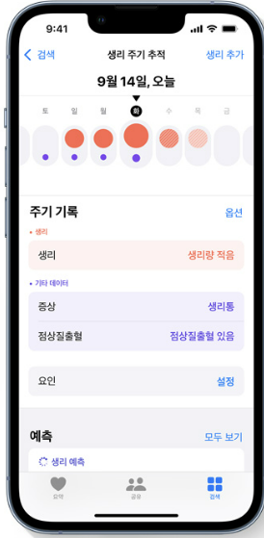
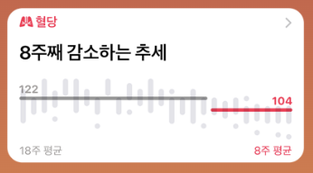
03
유사 제품 앱·시스템 분석
Apple Watch(건강, 피트니스)
사용자의 건강 변화 추세
첨단 추세 분석 기능은 혈당, 심박수, 호흡수와 같은 건강 지표가 시간에 걸쳐 어떻게 변해왔는지를 보여줍니다. 그리고 새로운 추세를 감지하면 알림도 보내줍니다.
자신의 주기에 대한 더 깊은 이해
‘생리 주기 추적‘ 항목은 생리 주기를 적고, 생리통 등의 증상을 기록하고, 수유처럼 생리 주기에 영향을 주는 요인을 추적할 수 있게 해줍니다.
다음 생리나 배란기가 언제쯤 시작될지 예측하는 데에도 도움을 줍니다.

Slide 12
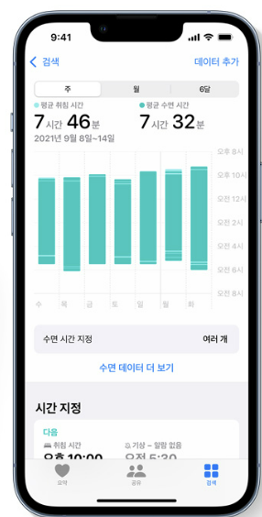
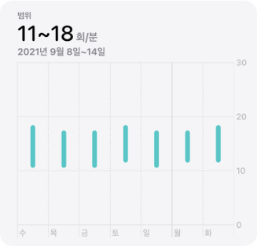
03
유사 제품 앱·시스템 분석
Apple Watch(건강, 피트니스)
사용자의 수면 관리
수면 시간을 지정하고, 취침 전 루틴을 만들고, 수면 목표를 얼마나 꾸준히 달성하고 있는지 살펴봄으로써 수면을 효과적으로 관리할 수 있습니다.
Apple Watch를 사용하면 잠자는 동안의 혈중 산소 포화도, 심박수, 수면 시간과 같은 수치들을 추적할 수 있고 수면 중 평균 호흡수도 추적할 수 있습니다.

Slide 13
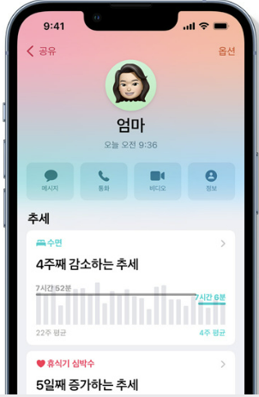
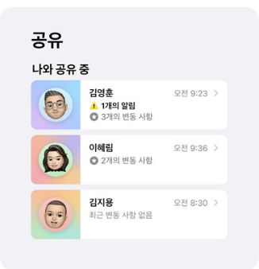
03
유사 제품 앱·시스템 분석
Apple Watch(건강, 피트니스)
가까운 사이와 나누는 개인 건강 정보
건강 앱에 저장된 어떤 정보든, 건강 공유 기능을 통해 가족 혹은 간병인과 공유할 수 있습니다. 덕분에 상대방이 나의 운동성, 활동 데이터, 추세 등의 정보를 쉽게 확인 할 수 있습니다.

Slide 14
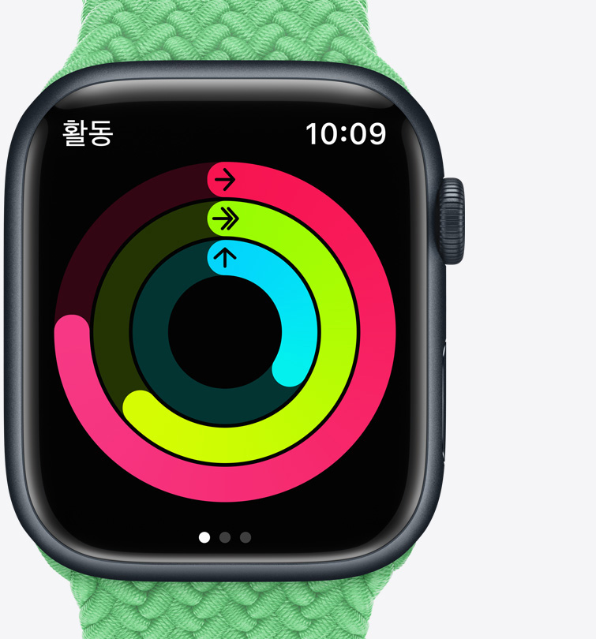
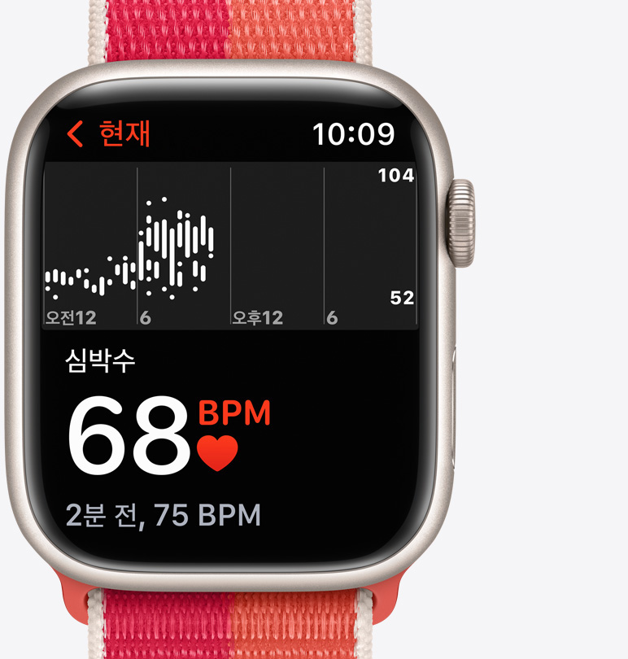
03
유사 제품 앱·시스템 분석
Apple Watch(건강, 피트니스)
사용자의 모든 활동을 측정
‘활동’링은 사용자의 일일 활동량을 보여줍니다. 목표 달성 배지, 개인 맞춤 코칭, 활동 겨루기 등 다양한 방식을 통해 계속해서 동기 부여를 받을 수 있습니다.
심박수
‘심박수’앱을 통해 사용자의 심장의 상태를 확인하고 이상 징후가 있을 경우 알림을 보내줍니다.

Slide 15
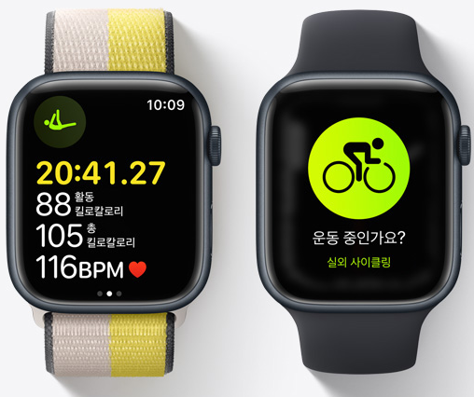
03
유사 제품 앱·시스템 분석
Apple Watch(건강, 피트니스)
다양한 운동 종목
근력 강화 운동부터 필라테스, 고강도 인터벌 트레이닝, 요가에 이르기까지, ‘피트니스’앱은 사용자가 즐겨 하는 다양한 운동을 기록해 주고, 운동별로 가장 도움이 되는 수치들을 보여줍니다.

Slide 16
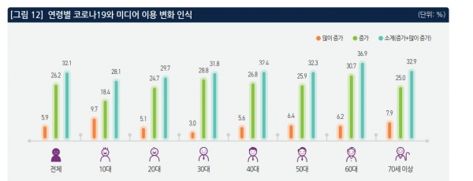
03
고객 및 시장 특성 분석
1. 코로나19로 인한 다양한 매체를 통한 운동에 대한 관심도 상승
코로나19로 인해 사람들의 외출 감소로 인해 미디어의 사용이 증가하였다. 그로 인해 YouTube 등 다양한 미디어를 이용하는 사람들이 증가하였고, 또한 이러한 미디어를 통한 운동 방법, 운동량 등 검색하는 빈도가 증가하였습니다.

Slide 17
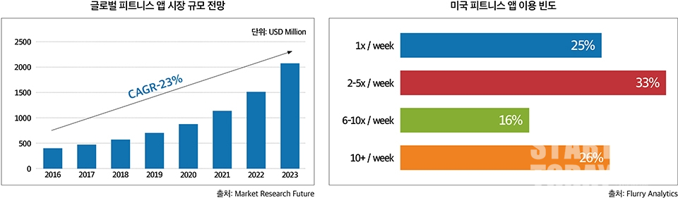
03
고객 및 시장 특성 분석
2. 웨어러블 기기의 확산과 피트니스 앱을 통한 개인 중심 ‘스마트 헬스’ 트렌드 확산
웨어러블 기기의 확산과 피트니스 앱을 통해 헬스장을 방문하지 않고 개인 중심의 운동을 하는 사람들이 증가하는 추세이다. 위 통계를 따르면 응답자의 96%가 최소 주 2회 이상 피트니스 앱을 통한 운동을 하고 있는 모습을 보여주고 있다. 이에 따르면 사람들이 피트니스 앱과 웨어러블 기기에 대한 관심도가 높고 또한 이용도가 높은 것을 보여줍니다.

Slide 18
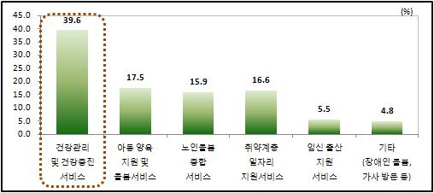
03
고객 및 시장 특성 분석
3. 사람들의 건강에 대한 관심도 증가
최근 사람들의 건강에 대한 관심도가 증가하고 있다. 위 통계를 보면 사람들이 원하는 복지 서비스의 수요를 조사한 것 이다. 건강 및 건강증진 서비스가 가장 높은 퍼센트를 차지하고 있다. 그로 인해 헬스 관련 서비스의 수요는 계속 증가할 것으로 보입니다.

Slide 19
03
마케팅 및 홍보 전략
1. 앱 출시 전 마케팅 전략
1. 목표 사용자의 프로파일 설정
2. 주변 지인의 피드백
주요 고객층을 명확하게 정한다
내용을
입력해주세요
내용을
입력해주세요
오픈 전 주변 지인의 피드백을 받으며
개선점, 차별화 아이디어를 제공 받는다
고객층들의 needs를 연구한다
3. 소셜 프로모션의 시작
해야GYM
4. 베타 테스트
내용을
입력해주세요
내용을
입력해주세요
앱에 대한 기본 콘텐츠를 제공하여
잠재적 목표 사용자를 유입 시킨다.
콘텐츠의 일부를 보여 줌으로서
사용자들의 흥미로움과 출시를
기대하는 심리적 효과.

Slide 20
03
마케팅 및 홍보 전략
2. 앱 출시 후 마케팅 전략
1. 고객센터 및 실시간 모니터링 운영
2. 정기적인 업데이트
고객들의 요구사항을 즉각 반응하기 위한
고객센터를 운영한다.
고객센터를 통한 문의사항, 사용자들의
요구사항 등 피드백을 통한 정기적인
업데이트를 한다.
내용을
입력해주세요
내용을
입력해주세요
모니터링으로 운영 도중 오류를 찾는다.
해야GYM
내용을
입력해주세요
내용을
입력해주세요
3. 활발한 소셜 활동
소셜 미디어를 통한 이벤트 알림 등
신규 유입, 홍보효과를 극대화 한다.

Slide 21
03
마케팅 및 홍보 전략
출시 전 지인의 피드백
목표 사용자의 프로파일 설정
02
01
고객센터 및 모니터링
베타 테스트 및 소셜 프로모션
04
03
활발한 SNS활동
정기적 업데이트
06
05

Slide 22
04
데이터베이스 구성도
1. 작업분할 구조도(WBS)
해야GYM
DB
JS
HTML
App
ERD 설계
로그인 API 구현
Index 구현
Index 구현
웹서버 생성
정보수정 API 구현
회원가입 구현
회원가입 구현
DB 생성
게시판 API 구현
공지사항 구현
공지사항 구현
DB 연동
커뮤니티 구현
운동기록(달력) 구현
달력 API 구현
지도 API 구현
운동기록(달력) 구현
운동장소 구현
장소 등록 API 구현
운동장소 구현
심박수 수신 구현
마이페이지 구현
운동추천 구현

Slide 23
04
데이터베이스 구성도
1. 작업분할 구조도(WBS) - IOT
IOT
센서
전원
통신
디스플레이
심장박동 모듈
외부전원 연결
블루투스 모듈
디스플레이 출력 구현
센서작동 구현
외부전원 충전 모듈
블루투스 통신 구현
센서 값 수신
센서 값 전달 구현
안드로이드 연동
센서 값 출력

Slide 24
04
데이터베이스 구성도
2. 데이터흐름도(DFD)
웨어러블 디바이스
심박수
심박수 테이블
최대,최소 심박수
운동강도 계산
운동 테이블
사용자
운동강도
추천 운동

Slide 25
04
데이터베이스 구성도
2. 데이터흐름도(DFD)
사용자
운동 강도 설정
운동 테이블
운동 추천
사용자 위치 수신
장소 테이블
사용자
사용자 위치
운동 장소 추천

Slide 26

04
데이터베이스 구성도
3. 유스케이스 다이어그램
로그인
심박수
측정
운동 추천
운동 친구
추천
운동 장소
추천
커뮤니티

Slide 27
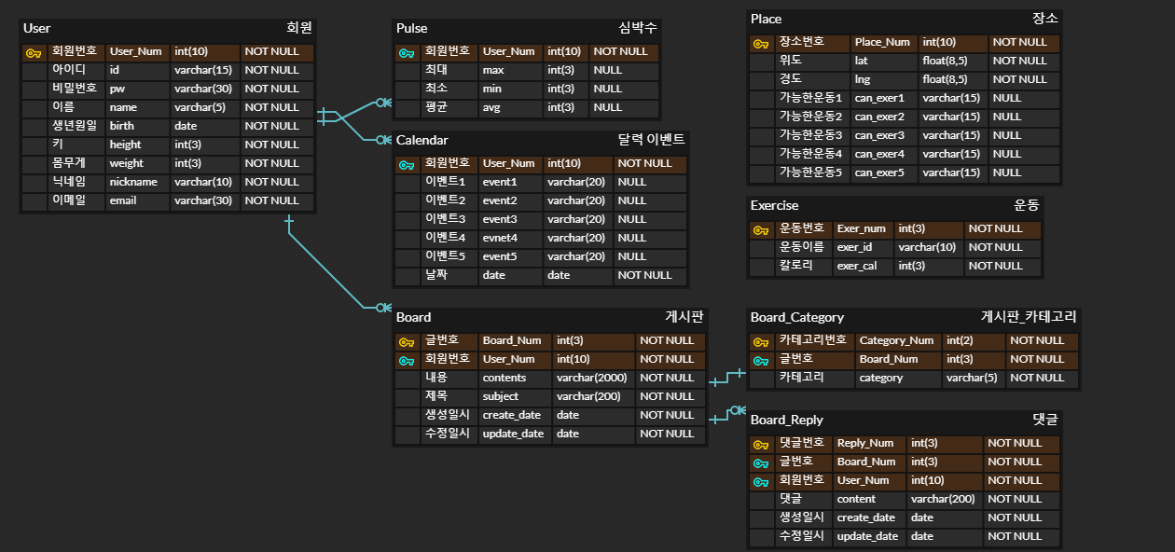
04
데이터베이스 구성도
4. ERD

Slide 28
05
화면 설계
1. 해야GYM 웹 사이트
운동 장소
장소 등록
공지사항
글 작성
Index
로그인
회원가입
커뮤니티
글 작성
기록 달력
마이페이지

Slide 29
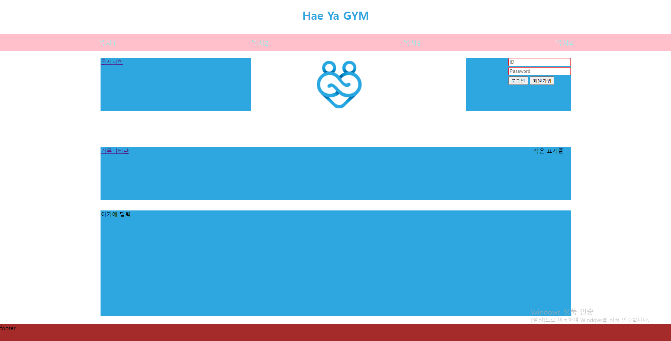






05
화면 설계
1. 해야GYM 웹 사이트
메인 페이지(첫 화면)
공지사항
커뮤니티
운동기록
운동장소
해야GYM의 메인 페이지로써 해야GYM의 로고와 함께 첫 화면을 볼 수 있습니다.
왼쪽 상단에는 공지사항을 두어 회원들에게 잘 보일 수 있도록 합니다.
오른쪽 상단에는 로그인/회원가입 창을 만들어 회원들의 정보를 받습니다.
중앙에는 커뮤니티란을 배치하여 회원들의 원활한 의사소통을 돕습니다.
하단에는 달력을 두어 회원의 운동을 간단하게 기록할 수 있도록 하여 운동 시간과 신체 별 부족한 운동량을 확인할 수 있게 합니다.
공지사항
로그인
커뮤니티
현재 내가 활동중인 커뮤니티
달력

Slide 30
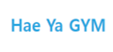
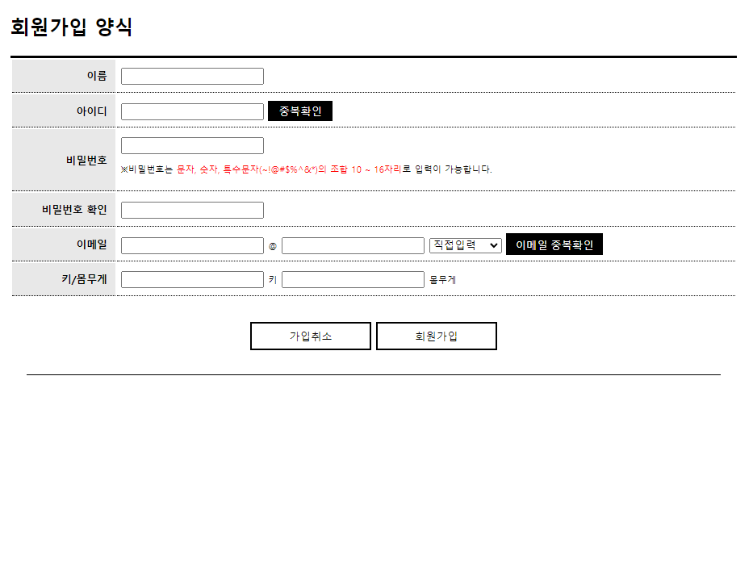
05
화면 설계
1. 해야GYM 웹 사이트
회원가입 양식
회원의 이름과 아이디, 비밀번호, 이메일을 받아 기본적인 신상 정보를 입력 할 수 있도록 합니다.
회원에게 맞는 운동과 운동 강도를 조절 할 수 있도록 하는 해야GYM의 특성에 따라 회원의 키와 몸무게의 정보를 입력 받습니다.

Slide 31
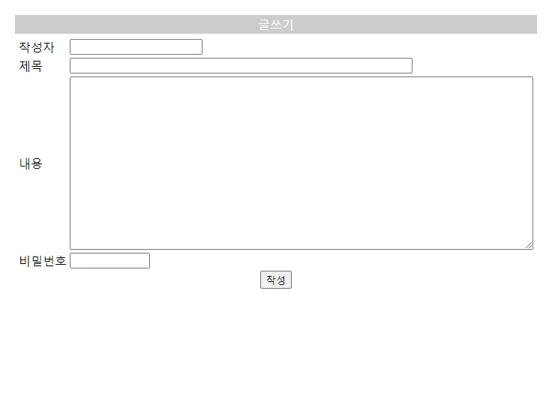
05
화면 설계
1. 해야GYM 웹 사이트
커뮤니티 글 쓰기
공지사항
커뮤니티
운동기록
운동장소
커뮤니티 글 쓰기에서는 작성자와 제목 그리고 내용을 기재하도록 하고, 비밀번호를 설정하게 하여 회원이 원할 때는 언제든지 삭제나 수정할 수 있도록 합니다.
운동 정보 커뮤니티 글 쓰기를 통해 자신의 운동 일상을 기록하거나 다른 사람들의 기록물들을 보며 동기부여를 일으킬 수 있도록 합니다.
혼자 할 수 있는 운동이 아닌 여럿이서 해야 하는 운동을 하고 싶을 때는 커뮤니티를 통해서 정원을 모집 할 수 있도록 합니다.
회원정보
현재 내가 활동중인 커뮤니티

Slide 32
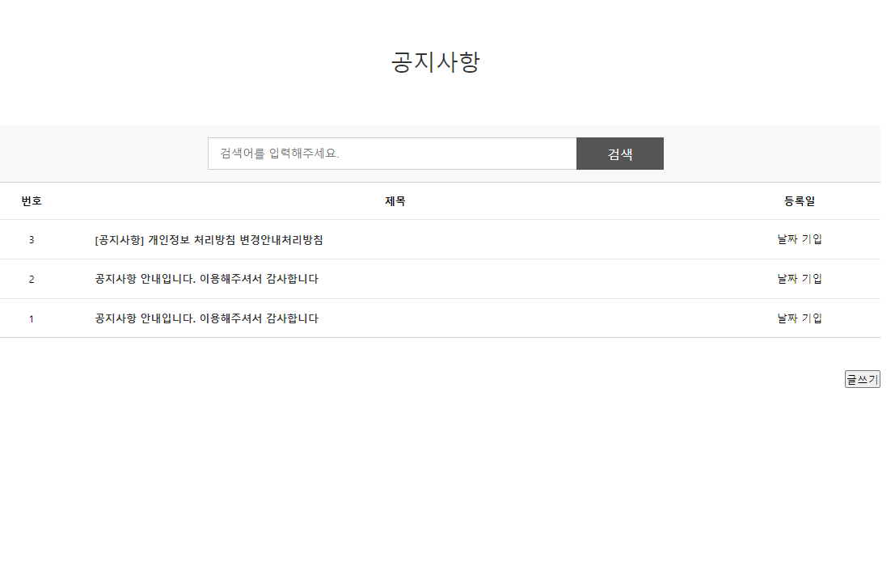
05
화면 설계
1. 해야GYM 웹 사이트
공지사항
공지사항
커뮤니티
운동기록
운동장소
공지사항은 해야GYM을 이용하는 회분들에게 해야GYM의 시스템 업데이트 및 변경사항 등을 회원들에게 알려주는 기능을 합니다.
회원정보
현재 내가 활동중인 커뮤니티

Slide 33
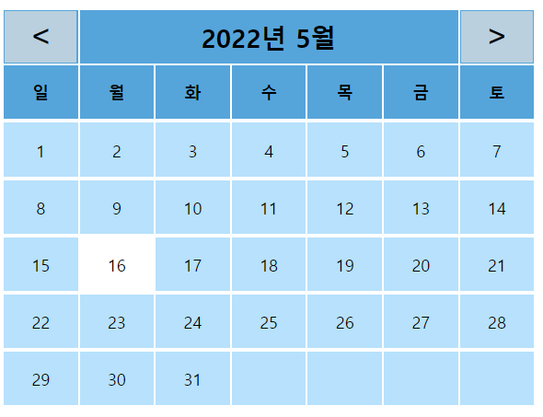
05
화면 설계
1. 해야GYM 웹 사이트
기록 달력
공지사항
커뮤니티
운동기록
운동장소
기록 달력은 회원분들의 운동 유/무와 운동 시간, 운동 내용 등을 간단하게 기록 할 수 있도록 만들었습니다.
기록 달력은 달마다 데이터를 통합〮분석 하여 회원분들의 운동 시간과 신체 별 부족한 운동량을 확인할 수 있도록 했습니다.
기록 달력은 해야GYM 앱과 연동 되어 보다 편리하게 자신의 운동 기록을 확인 할 수 있습니다.
회원정보
현재 내가 활동중인 커뮤니티
특정 날짜
운동 기록

Slide 34
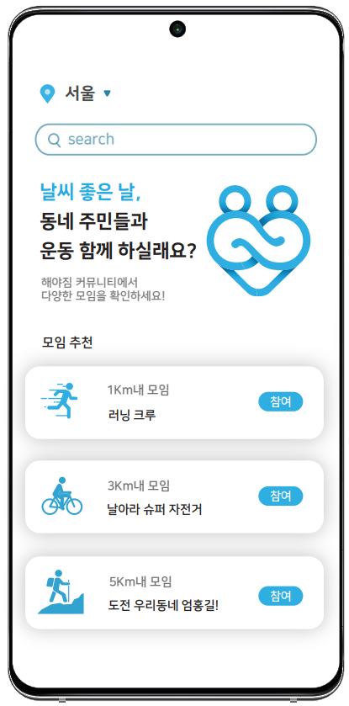
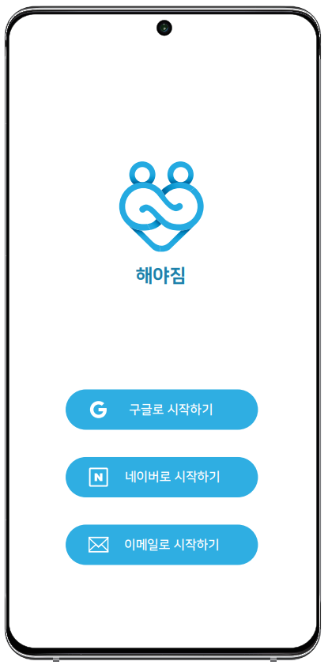
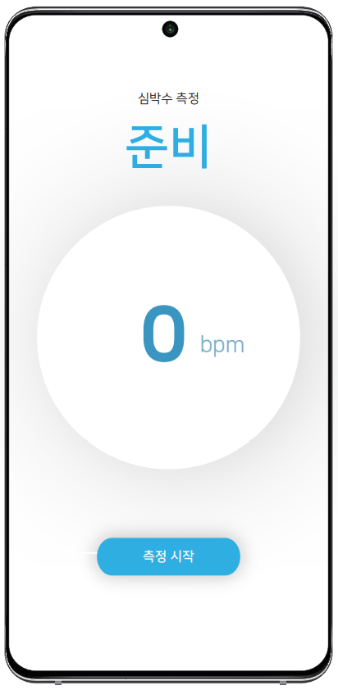
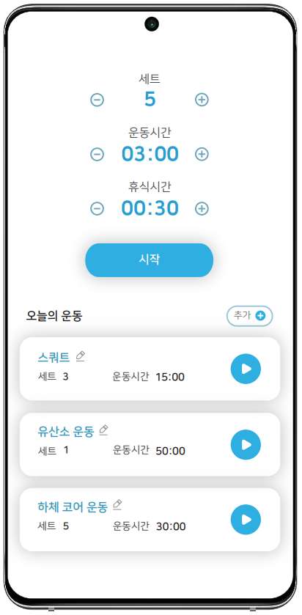
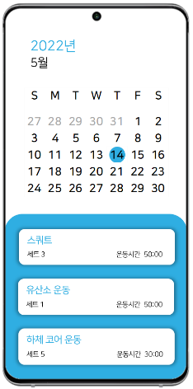
05
화면 설계
2. 해야GYM 앱 화면
커뮤니티 화면
시작
로그인 화면
BPM 화면
운동 화면
캘린더 화면

Slide 35
05
화면 설계
2. 해야GYM 앱 화면
로그인 기능
로그인 기능은 구글 API, 네이버 API를 통한 회원가입, 로그인 또는 다른 이메일을 사용하여 가입이 가능

Slide 36
05
화면 설계
2. 해야GYM 앱 화면
아두이노 밴드와 연동
아두이노 밴드와 블루투스 연결을 통해 심박수 측정
운동 중 아두이노 밴드를 통한 BPM 확인 가능
BPM 기능
측정 버튼을 눌러 앱에서 측정 시작, BPM 저장. 심박수는 최저, 최대, 평균 BPM을 각각 저장해서 그에 맞는 운동 강도를 추천

Slide 37
05
화면 설계
2. 해야GYM 앱 화면
운동 모임 검색
내가 원하는 운동 모임을 검색하여 해당 운동 모임에 가입하여 운동 커뮤니티 조성
위치 기반 커뮤니티
사용자의 위치 데이터를 통해 주변의 운동 모임을 가까운 거리 순으로 추천하여 로컬 헬스 커뮤니티 조성, 운동에 대한 정보 교류

Slide 38
05
화면 설계
2. 해야GYM 앱 화면
운동 기록 타이머
운동 세트, 시간, 휴식 시간을 맞춤 설정하여 자신의 운동 강도에 맞게 운동 가능
오늘의 운동
사용자의 BPM과 데이터를 기반으로 운동 추천

Slide 39

05
화면 설계
2. 해야GYM 앱 화면
2022년
5월
캘린더
사용자가 운동한 날 어떤 운동을 하였는지 기록하고 보여줘 동기부여해줌
운동 기록
스쿼트
세트 3
운동시간 50:00
캘린더의 날짜를 터치하여 해당 날짜의 운동 루틴을 보여주어 다른 날의 루틴을 짤 수 있도록 도와줌
유산소 운동
세트 1
운동시간 50:00
하체 코어 운동
세트 5
운동시간 30:00

Slide 40
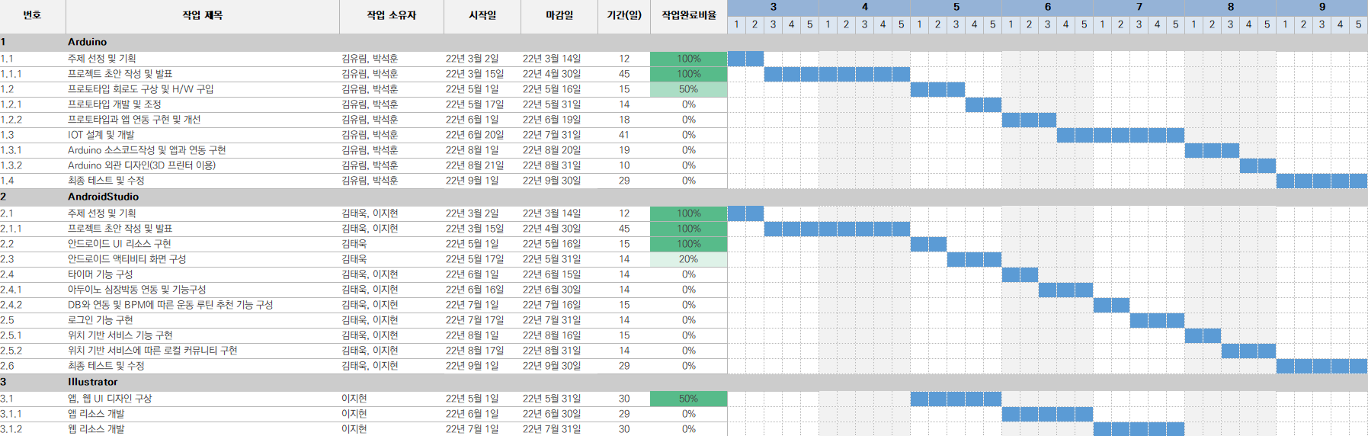
06
프로젝트 일정 관리

Slide 41
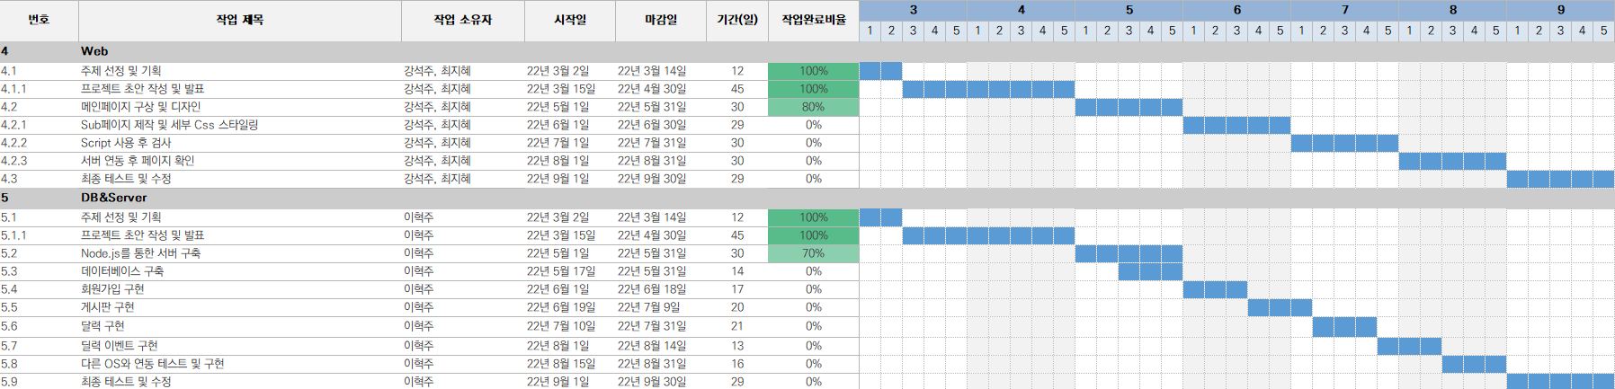
06
프로젝트 일정 관리

Slide 42
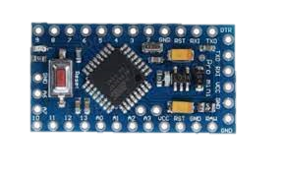
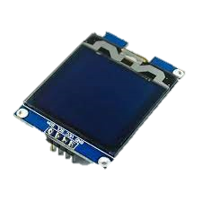
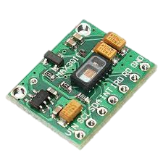
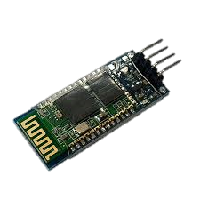
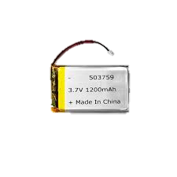
07
주요기술 및 차별화
1. 주요기술 소개 - 아두이노
아누이노 프로 미니
OLED 디스플레이
심박수와 산소 포화도 등 각종 정보를 출력할 디스플레이
심장박동 모듈
심박수와 산소 포화도를 측정할 수 있는 모듈
HC-06 블루투스 모듈
리튬 폴리머 배터리
앱과 웨어러블 기기 사이의 통신을 담당하는 모듈
기기의 전원공급을 위한 배터리

Slide 43
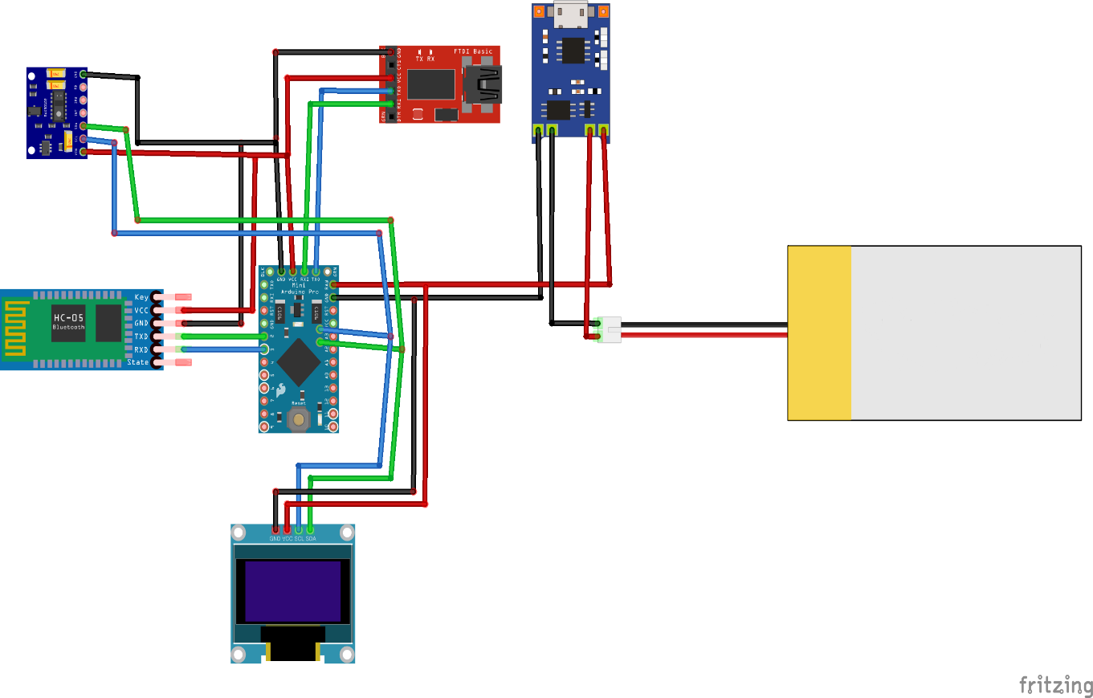
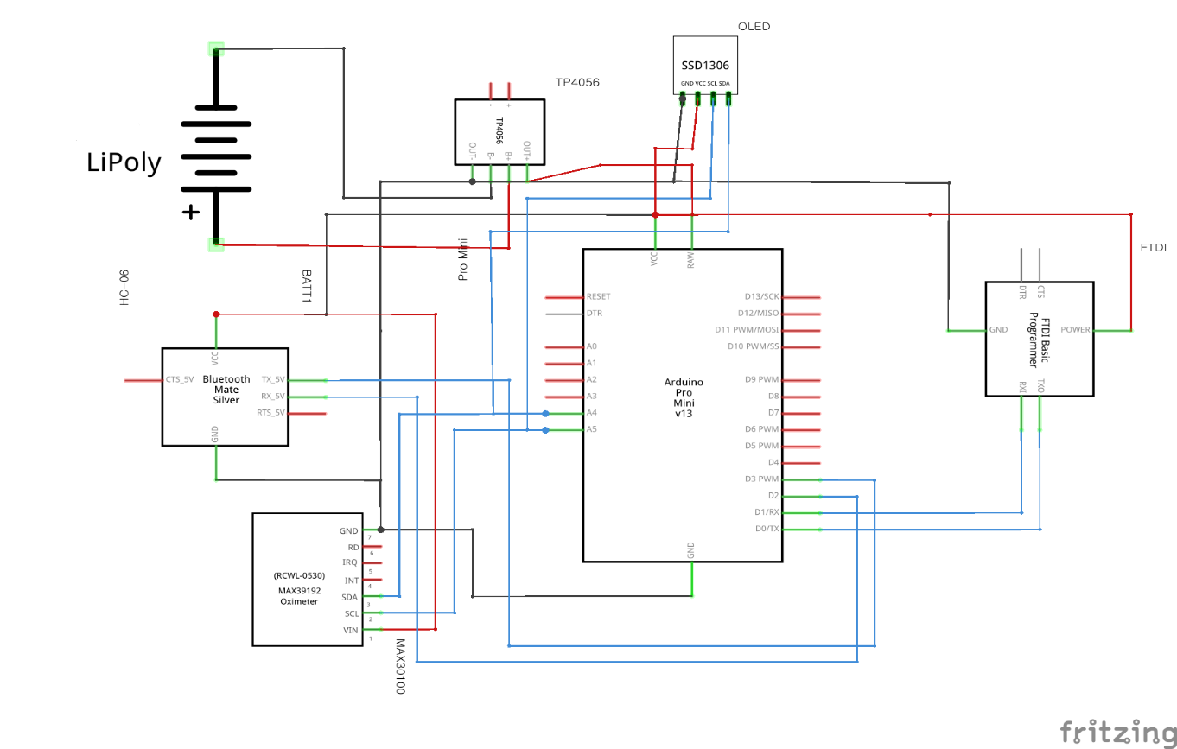
07
주요기술 및 차별화
1. 주요기술 소개 – 아두이노
배선도 / 회로도

Slide 44
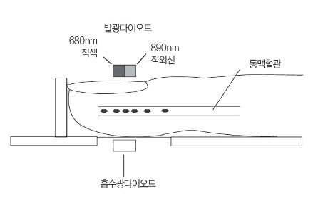
07
주요기술 및 차별화
1. 주요기술 소개 – 심장박동 모듈
심장박동 모듈 (MAX30100)
모듈의 방출부에서 빛이 방출되면, 일부는 신체의 헤모글로빈에 흡수되고 흡수되지 않은 빛은 반사된다.
이 때 반사된 빛을 검출부에서 감지하고 이를 전기적 신호로 변환한다.
반사되는 빛의 양은 신체에 산소가 많을수록(헤모글로빈이 많을수록) 적어지고, 반대로 산소가 적으면(헤모글로빈이 적으면) 많아지게 된다. 따라서 변환된 전기적 신호를 해석하여 신체의 산소 포화도와 맥박을 알 수 있게 된다.

Slide 45

07
주요기술 및 차별화
1. 주요기술 소개 – 안드로이드 블루투스 API
블루투스 통신을 이용하여 아두이노 기기와 스마트폰 사이의 무선 통신을 가능하게 한다.
이러한 블루투스 기능은 Android에서 제공하는 Bluetooth API를 사용하여 구현할 수 있다.
Android 애플리케이션에서 Bluetooth API를 사용하여 할 수 있는 작업은 다음과 같다.
다른 블루투스 기기 스캔
페어링된 블루투스 기기에 대한 로컬 블루투스 어댑터 쿼리
RFCOMM 채널 설정
서비스 검색을 통해 다른 기기에 연결
기기 간 데이터 전송 및 수신
다중 연결 관리

Slide 46

07
주요기술 및 차별화
1. 주요기술 소개 - Node.js
Node.js는 자바스크립트 엔진인 ‘V8’ 위에서 동작하는 이벤트 처리 I/O 프레임워크다. 서버 환경에서 자바스크립트로 애플리케이션을 작성할 수 있도록 도와준다. 즉 프론트엔드와 백엔드를 JavaScript라는 동일한 언어로 다같이 관리할 수 있으며, 이것이 Node.js의 가장 큰 장점이다. 이외에도 비동기 I/O 방식을 사용하여 서버의 성능을 높일 수 있고 서버확장의 용이성 등 다양한 장점이 있어 Node.js는 웹 개발에 널리 사용되고 있다.

Slide 47





07
주요기술 및 차별화
2. 차별화
심박수 측정을 통한 자신에게 맞는 운동 강도 추천 및 몸 상태에 대한 정보 확인이 가능함
코치
사용자 위치를 기반으로 주변에 운동(테니스, 축구 등)을 같이 할 수 있는 모임들과 주변 운동 장소를 알려줌
모임
차별성
추천
달력에 자신의 운동 기록이 저장될 뿐만 아니라 그 기록을 토대로 부족한 운동량과 부위별 운동을 추천해줌
주변에 같은 운동을 추천 받은 이용자를 추천해 같이 운동을 하면서 운동에 대한 동기부여와 신체활동을 극대화함
타이머 기능을 이용해 운동 시작 전 심박수와 운동 후 심박수를 제공해 운동에 대한 피드백을 제공해줌
동기부여
타이머

Slide 48


THANK YOU!
이상으로 발표를 마치겠습니다

